Slide 1
Le développement d’une application mobile sous Android
Module 08 – ViewModel avec LiveData

Slide 2
ViewModel avec LiveData
Objectifs
Comprendre les ViewModels
Comprendre LiveData
Notes:
Comprendre les ViewModels
Comprendre LiveData

Slide 3
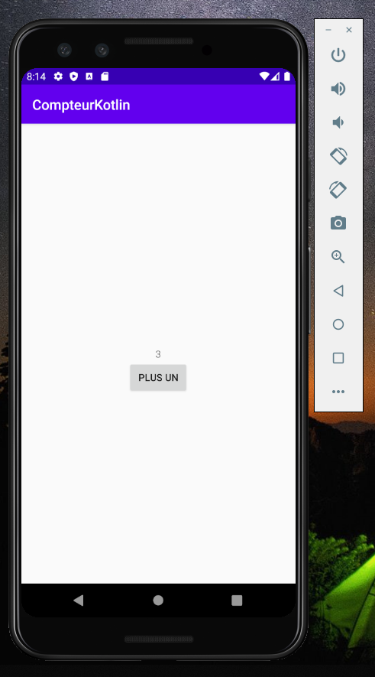
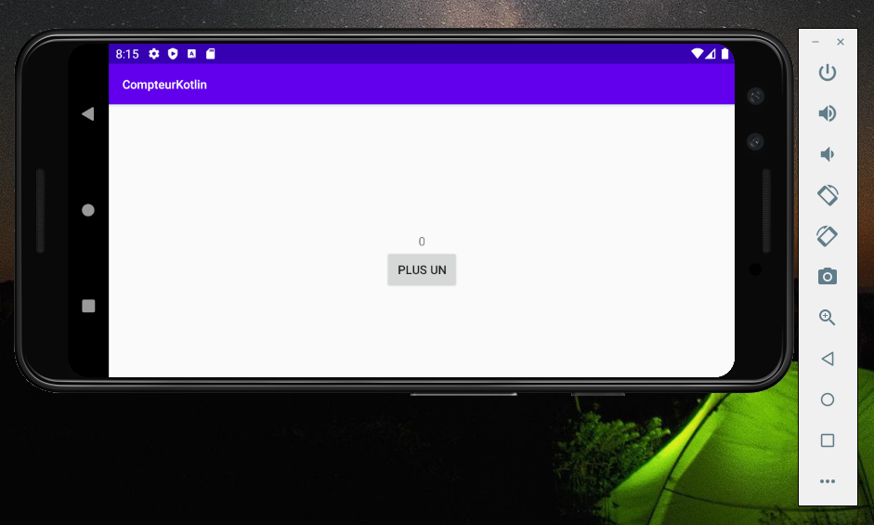

ViewModel avec LiveData
Problématique
Notes:
Pour comprendre pourquoi le compteur est retourné à zéro après la rotation nous devons nous pencher sur le cycle de vie des activités.

Slide 4
ViewModel avec LiveData
Architecture
Présentation
Contrôleur
Affiche les données et capture les évènements utilisateur
(Il est détruit à chaque changement de configuration)
Contient les données nécessaires à l’IHM
(Il n’est pas détruit à chaque changement de configuration)
ViewModel
Notes:
La classe ViewModel est conçue pour stocker et gérer les données liées à l'interface utilisateur en tenant compte du cycle de vie. La classe ViewModel permet aux données de survivre aux changements de configuration tels que les rotations d'écran.

Slide 5
ViewModel avec LiveData
Architecture
Destruction du fragment
Fragment
ViewModel
Changement de configuration
Création d’un nouveau fragment
Fragment
Notes:
En effet, à chaque fois qu’il y a un changement de configuration, le fragment qui a le focus est détruit et un nouveau est créé cela signifie que l’on perd toutes nos informations c’est pourquoi la classe ViewModel est conçue pour stocker et gérer les données liées à l'interface utilisateur en tenant compte du cycle de vie. La classe ViewModel permet aux données de survivre aux changements de configuration tels que les rotations d'écran.

Slide 6
ViewModel avec LiveData
ViewModel
Mise en place
Créer un ViewModel
Lier le VM à l’IHM
Notes:
Pour mettre en place des viewmodel dans une application, c’est très simple, on créé un viewmodel et ensuite on le lie à l’ihm. La mécanique qui permet de faire persister le viewmodel à travers les changements de configuration est pris en charge par la librairie viewmodel.

Slide 7
ViewModel avec LiveData
ViewModel - Étape 0/2 : l’IHM
KOTLIN
<layout xmlns:android="http://schemas.android.com/apk/res/android" xmlns:app="http://schemas.android.com/apk/res-auto"> <androidx.constraintlayout.widget.ConstraintLayout android:layout_width="match_parent" android:layout_height="match_parent"> <TextView android:id="@+id/tv_valeur" android:layout_width="wrap_content" android:layout_height="wrap_content" android:text="0" app:layout_constraintBottom_toBottomOf="parent" app:layout_constraintLeft_toLeftOf="parent" app:layout_constraintRight_toRightOf="parent" app:layout_constraintTop_toTopOf="parent" /> <Button android:id="@+id/btn_compteur" android:layout_width="wrap_content" android:layout_height="wrap_content" android:text="Plus un" app:layout_constraintLeft_toLeftOf="@id/tv_valeur" app:layout_constraintRight_toRightOf="@id/tv_valeur" app:layout_constraintTop_toBottomOf="@id/tv_valeur" /> </androidx.constraintlayout.widget.ConstraintLayout> </layout>
Notes:
Tout d’abord il nous faut une ihm. Ici on a une ihm de base avec une textview et un bouton.

Slide 8
ViewModel avec LiveData
ViewModel - Étape 1/2 : créer un ViewModel
KOTLIN
class CompteurViewModel : ViewModel() { var compteur = 0 fun plusUn() { compteur++; } }
Notes:
***KOTLIN***
Ici on a notre viewModel, compteur sera affiché dans la textview et plusUn() sera executé lorsque l’on cliquera sur le bouton.

Slide 9
ViewModel avec LiveData
ViewModel - Étape 2/2 : lier le VM à l’IHM
KOTLIN
class CompteurFragment : Fragment() { private lateinit var viewModel:CompteurViewModel private lateinit var binding: FragmentCompteurBinding override fun onCreateView([…]): View? { binding = DataBindingUtil.inflate(inflater, R.layout.fragment_compteur, container, false) viewModel = ViewModelProvider(this).get(CompteurViewModel::class.java) binding.btnCompteur.setOnClickListener{ viewModel.plusUn() binding.tvValeur.text = viewModel.compteur.toString() } return binding.root } }
Notes:
***KOTLIN***
ViewModelProvider permet de récupérer l’instance unique et persistante du ViewModel a travers les changements de configuration et ensuite on lie nos vues à notre ViewModel.

Slide 10
ViewModel avec LiveData
ViewModel : plus-value de l’opération
Notes:
Tadaaaaaaaaaaaaaaaaaaaaaaaaaaammm

Slide 11
ViewModel avec LiveData
ViewModel
Notes:
M8D01KT
M8D01JV
Remarquez que plus on avance dans les technos plus le nombre de ligne de code diminue et plus le code est simple et clair.

Slide 12
ViewModel avec LiveData
ViewModel : fournir le VM à l’IHM
KOTLIN
override fun onCreateView(inflater: LayoutInflater, container: ViewGroup?, savedInstanceState: Bundle?): View? {
//Instance de la classe de liaison(binding) permettant de mettre à jour n'importe quel élément de la vue. binding = DataBindingUtil.inflate<FragmentCompteurBinding>(inflater, R.layout.fragment_compteur, container, false) //Instance de la classe viewModel permettant de fournir toutes les infos pour la vue. //S'il y a une nouvelle configuration de l'affichage, le fragment sera détruit mais l'instance du viewModel persistera. //Cette ligne est ici la clé de compréhension de l'amélioration apportée par les viewModel. viewModel = ViewModelProvider(this).get(CompteurViewModel::class.java) //On fournit l'instance du viewModel à l'ihm. binding.vm = viewModel
Notes:
binding.vm = viewModel : C’est ici que l’on fournit le ViewModel à la vue

Slide 13
ViewModel avec LiveData
Fournir le ViewModel directement à l’IHM
Notes:
M8D02JV
M8D02KT
Remarquez que plus on avance dans les technos plus le nombre de ligne de code diminue et plus le code est simple et clair.

Slide 14
ViewModel avec LiveData
Best Finger
Notes:
M8TP01KT

Slide 15
ViewModel avec LiveData
Architecture
Contrôleur
Affiche les données et capture les évènements utilisateur
(Est détruit à chaque changement de configuration)
Contient les données nécessaires à l’IHM
ViewModel
Fournit les données au contrôleur
LiveData
Notes:
LiveData est une classe de mettre le design pattern observer/observable en place dans une application android. Contrairement à un observable classique, LiveData est sensible au cycle de vie, ce qui signifie qu'il respecte le cycle de vie des autres composants de l'application, tels que les activités, les fragments ou les services. Cette prise de conscience garantit que LiveData ne met à jour que les observateurs de composants d'application qui sont dans un état de cycle de vie actif.

Slide 16
ViewModel avec LiveData
LiveData
Observable
Observer
Observer
Observer
Observer
Notes:
En gros quand certaines données sont mises à jour cela enclenche l’exécution de certaines fonctionnalités dans le but de mettre à jour l’ihm automatiquement.

Slide 17
ViewModel avec LiveData
LiveData
Mise en place
Créer des données observables dans le ViewModel
Créer des callbacks (Observer) dans le contrôleur
Notes:
1 - Les données observables sont celles qui enclencheront l’exécution de fonctionnalités lorsqu’elles changeront.
2 – Les callbacks sont les fonctions qui seront exécutées quand les données observables seront mises à jour.

Slide 18
ViewModel avec LiveData
LiveData - Étape 1/2 : observable
KOTLIN
class CompteurViewModel : ViewModel() { val compteur = MutableLiveData<Int>() init { compteur.value = 0 } fun plusUn() { compteur.value = (compteur.value)?.plus(1) } }
Notes:
MutableLiveData<Int>() indique que compteur est un observable. Compteur est donc observé et compteur stocke un entier.
compteur.value = … permet de modifier la valeur d’une données observable.

Slide 19
ViewModel avec LiveData
LiveData - Étape 2/2 : observer
KOTLIN
class CompteurFragment : Fragment() { private lateinit var binding: FragmentCompteurBinding private lateinit var viewModel: CompteurViewModel override fun onCreateView( inflater: LayoutInflater, container: ViewGroup?, savedInstanceState: Bundle? ): View? { binding = DataBindingUtil.inflate<FragmentCompteurBinding>(inflater, R.layout.fragment_compteur, container, false) viewModel = ViewModelProvider(this).get(CompteurViewModel::class.java) viewModel.compteur.observe(viewLifecycleOwner, Observer { binding.vm = viewModel}) return binding.root } }
Notes:
viewModel.compteur.observe(viewLifecycleOwner, Observer { binding.vm = viewModel}) => code executé (binding.vm = viewModel) lorsque compteur sera modifé

Slide 20
ViewModel avec LiveData
LiveData : plus-value de l’opération
Mise à jour de l’IHM automatique à chaque modification des données
Mise à jour du ViewModel à chaque modification de l’IHM
Notes:
Moins fastidieux, plus explicite, moins de code et plus simple.

Slide 21
ViewModel avec LiveData
LiveData
Notes:
M8D02JV
M8D02KT
Remarquez que plus on avance dans les technos plus le nombre de ligne de code diminue et plus le code est simple et clair.

Slide 22

ViewModel avec LiveData
Conclusion
Vous avez saisi l’utilité des ViewModel
Vous avez saisi l’utilité de LiveData
Vous savez mettre en place une architecture avec ViewModel et LiveData
Notes:
Vous avez saisi l’utilité des ViewModel
Vous avez saisi l’utilité de LiveData
Vous savez mettre en place une architecture avec ViewModel et LiveData

Slide 23
ViewModel avec LiveData
Best Finger final
Notes:
M8TP02KT

